Slide 1
Возобновляемые источники энергии
Лекция 5.4: Солнечные электростанции

Slide 2
Фотоэлектрические солнечные электростанции
Фотоэлектрическая солнечная станция предназначена для прямого преобразования энергии солнечного излучения в электрическую энергию. Главным элементом фотоэлектрических солнечных станций являются солнечные батареи.
Основные принципы работы солнечной электростанции:
Получение солнечной энергии за счет установленных солнечных батарей (солнечных модулей).
Подзарядка аккумуляторов, которые обеспечивают бесперебойную подачу электроэнергии к потребителю.
Подача электрической энергии в сеть потребителю.
Вывод излишков электрической энергии в магистральные сети электроснабжения (при наличии).

Slide 3
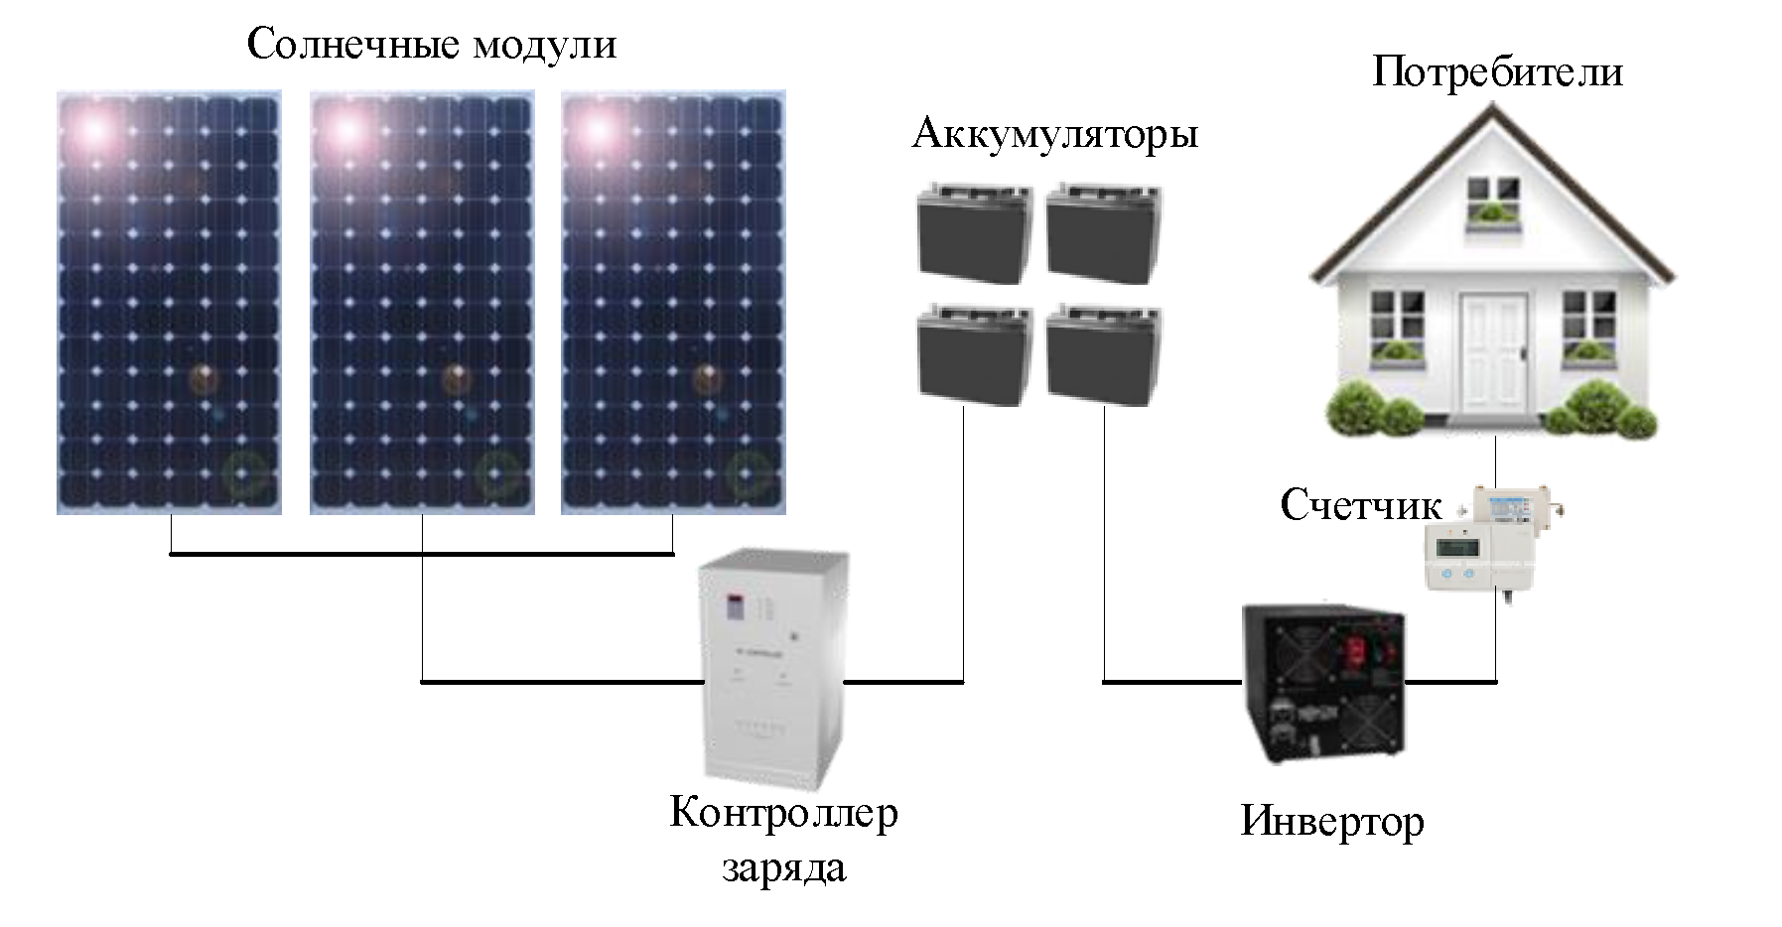
Автономное обеспечение объекта

Slide 4
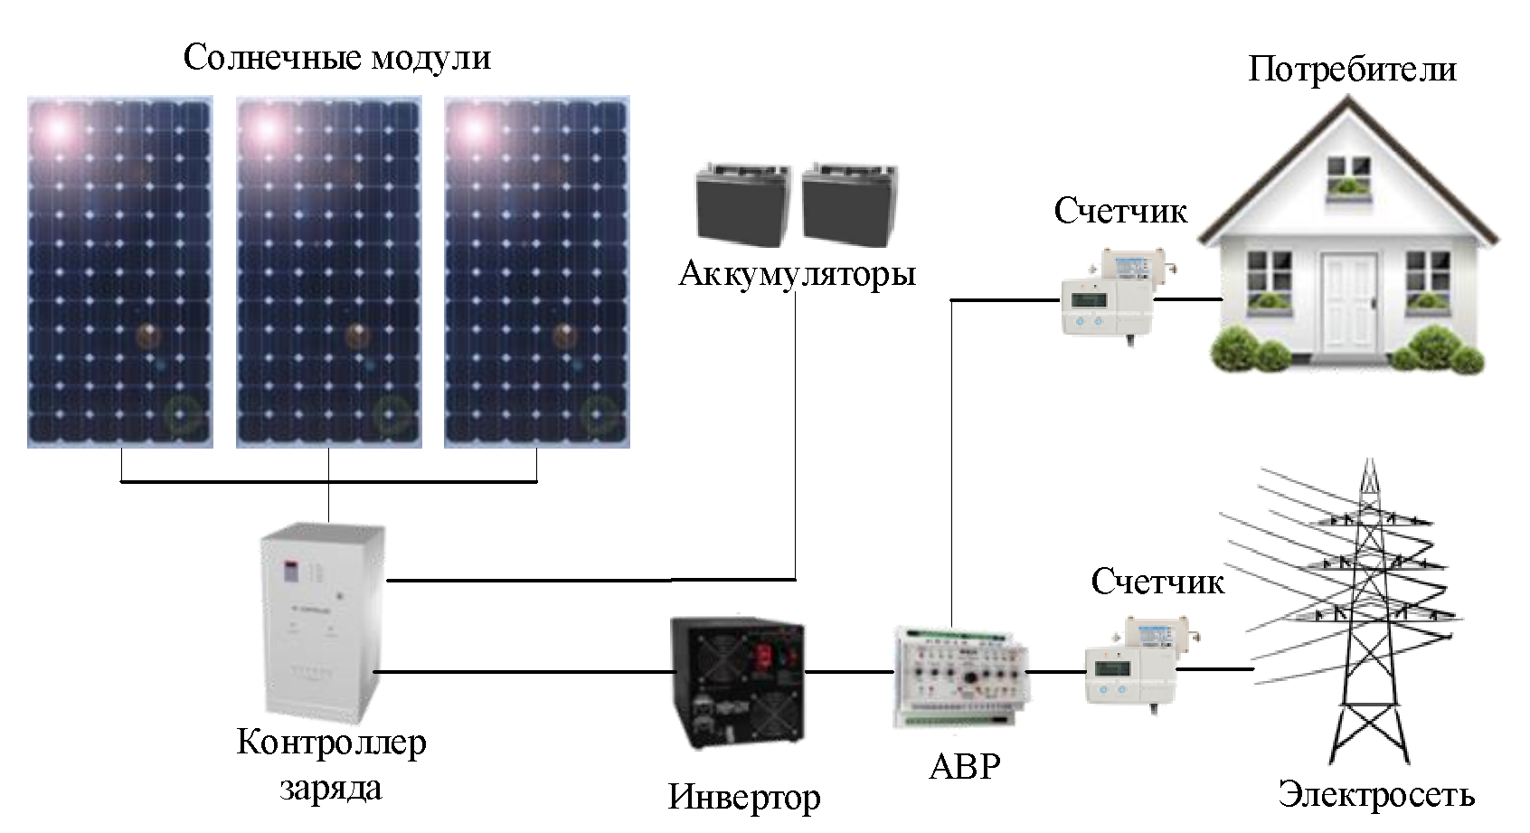
Солнечные батареи и коммутация с сетью

Slide 5
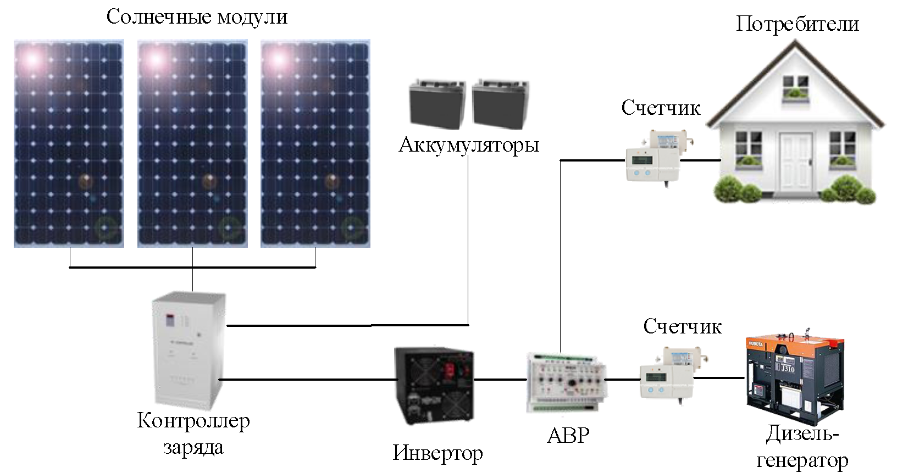
Солнечные батареи и дизель-генератор

Slide 6
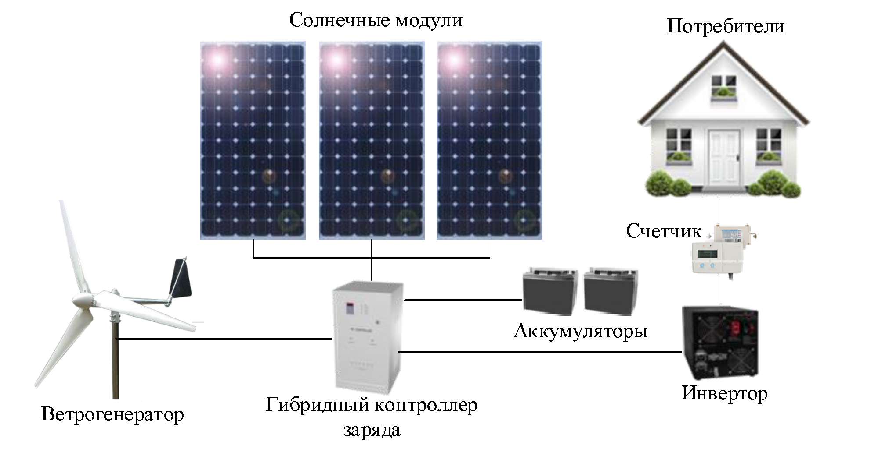
Гибридная автономная система «солнце-ветер»
Гибридная автономная система «солнце - ветер»

Slide 7
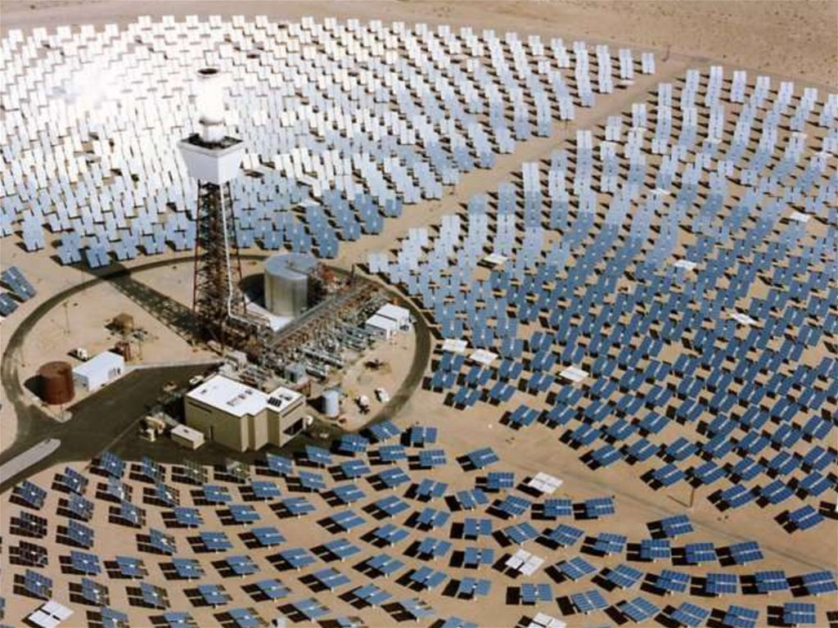
Башенные солнечные электростанции
В основе башенных электростанций изначально лежал принцип испарения воды под действием солнечного излучения. Расположенная в центре такой станции башня, имеет на вершине резервуар с водой, который окрашен в черный цвет для наилучшего поглощения как видимого излучения, так и тепла. Излучение от оптической концентрирующей системы, образованной полем гелиостатов, направляется на установленный на башне приемник энергии солнечного излучения.
Все гелиостаты (по своей сути обычные зеркала, закрепленные на подвижной опоре) соединены между собой компьютерной системой позиционирования, которая и является сердцем солнечной электростанции башенного типа. Она, в зависимости от месторасположения солнца, поворачивает все гелиостаты таким образом, чтобы отраженные лучи направлялись на резервуар.
Кроме этого в башне имеется насосная группа, функция которой - доставлять воду в резервуар. Пар, температура которого превышает 500 °C, вращает турбогенератор, расположенный на территории станции.
Высокий проектный КПД, достигающий более 20 %, и возможность закладывания больших мощностей делают этот тип солнечных электростанций очень популярным.

Slide 8
Башенные солнечные электростанции
Энергия, поглощаемая приемником на башне:
Q = R_{отр}⋅ А_{погл}⋅ n ⋅ F_{г}⋅ Е
^{R}отр - коэффициент отражения гелиостата
^{А}погл коэффициент поглощения приемника;
n ⋅ F_{г} - площадь
Е - средняя облученность зеркала гелиостата
4
5
2
3
6
3
1
7
3
– солнечная башня; 2 – приемник
3 – гелиостаты; 4 – паровая турбина;
5 – электрогенератор; 6 – конденсатор
7 – насос

Slide 9
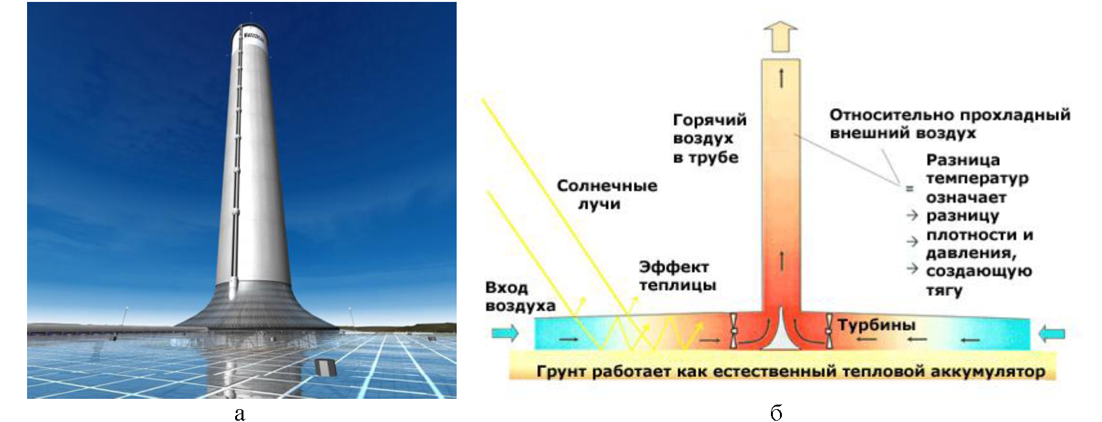
Солнечно-вакуумные электростанции
Солнечно-вакуумные электростанции (СВЭС) используют энергию воздушного потока, искусственно создаваемого путем использования разности температур воздуха, нагреваемого солнечными лучами на закрытом прозрачными стеклами участке, у поверхности земли и на некоторой высоте.
Преимущества, а также научно-прикладная и потребительская новизна СВЭС :
- в башне отсутствуют какие-либо машущие или подвижные конструкции, создающие динамические воздействия и шум;
- тяга в башне СВЭС зависит не от абсолютного значения температуры в теплице, а от разности температур воздуха в ней и воздуха, окружающего трубу на большой высоте. Потому солнечно-вакуумная электростанция может работать практически в любую погоду;
- СВЭС обеспечивает получение экологически чистой, доступной по цене электроэнергии без нефтепродуктов, газа или другого не возобновляемого топлива в установках, приближенных к потребителю;
- СВЭС в отличие от известных солнечных и ветряных электростанций используют в одной установке как солнечную, так и ветряную энергию, что существенно повышает надежность энергоснабжения;
- строительство СВЭС может вестись из обычных строительных материалов, а также предусмотрена возможность строительства башни как из стали, так и из алюминиевых панелей полной заводской готовности.

Slide 10
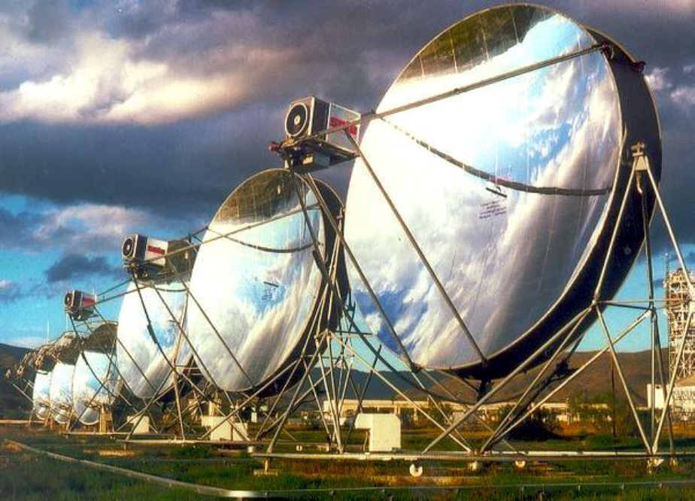
Солнечные электростанции тарельчатого типа
Принципиально солнечные электростанции тарельчатого типа похожи на башенные, однако есть отличия в конструкции самой станции.
Солнечные электростанции тарельчатого типа в своей работе используют двигатель Стирлинга.
Станция состоит из отдельных модулей, каждый из которых генерирует электричество. Модуль состоит из опоры, на которую крепится ферменная конструкция приемника и отражателя - параболической сборки из зеркал. Параболоидные концентраторы напоминают по форме тарелку, и такие электростанции называются электростанциями тарельчатого типа.
Для дальнейшего использования двигателей Стирлинга в качестве одного из основных компонентов электростанции потребовалось их усовершенствование. После соответствующих модернизаций стало возможным преобразовывать возвратно-поступательное движение поршня в электричество без промежуточных кривошипно-шатунных механизмов. Тем самым была достигнута очень высокая эффективность тепловой солнечной электростанции. Такие системы могут достигать КПД более 30 %.

Slide 11
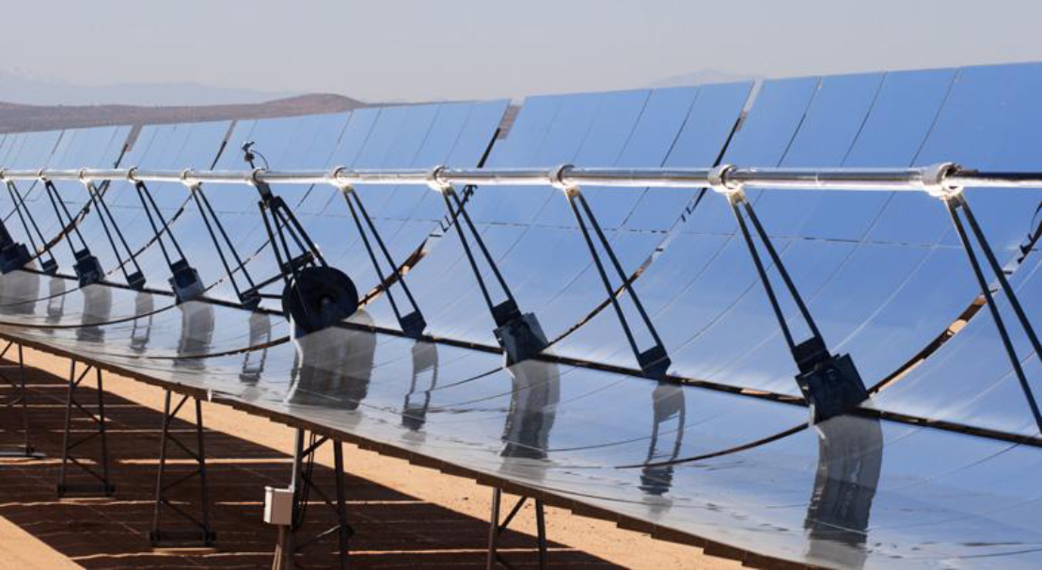
Солнечные электростанции с параболическими концентраторами
Если башенные и тарельчатые солнечные тепловые электростанции относятся к одноконтурным установкам (пар из приемников поступает непосредственно на турбогенераторы), то электростанции на параболоцилиндрических концентраторах относятся к разряду двухконтурных. В электростанциях этого типа рабочим является теплоноситель, который отдает свое тепло парообразующей среде.
Конструктивно эти электростанции выполнены следующим образом. На бетонных или металлических опорах установлены сотни, тысячи параболоцилиндрических зеркал. Зеркало в форме параболического цилиндра, до 50 метров в длину, располагается в направлении север юг, и вслед за движением солнца вращается. В фокусе этих парабол устанавливается трубка со светопоглощающим покрытием, по которой циркулирует теплоноситель.
Чаще всего в качестве теплоносителя используется масло, разогретое до 400 °C. Теплоноситель, проходя весь длинный путь по зоне нагрева в параболоидах, поступает в теплообменник. Температура теплоносителя настолько высока, что вода в теплообменнике очень быстро превращается в пар, который затем поступает на парогенератор, где происходит процесс преобразования электроэнергии так же, как на обычных электростанциях.

Slide 12
Параболический вогнутый концентратор
2θ
Концентратор представляет собой параболическое зеркало длиной l с приемником, расположенным вдоль его оси.
Это дает концентрацию энергии только в одном направлении, поэтому коэффициент концентрации меньше, чем для параболоида, однако одномерное расположение осуществить проще.
Ось располагают с запада на восток, и зеркало автоматически поворачивается вокруг оси, отслеживая наклон в сторону Солнца.
S
ζ
D′
D

Slide 13
Параболический вогнутый концентратор
Энергия, поглощаемая приемной трубкой, равна
Q = R_{отр}⋅ А_{погл}⋅ l ⋅ D ⋅ Е
R_{отр} - коэффициент отражения концентратора; А_{погл} - коэффициент поглощения приемника;
l ⋅ D – площадь; Е - средняя облученность зеркала
Экран уменьшает тепловые потери поглотителя, а также закрывает его от прямого излучения
Приемник теряет энергию только в направлениях, не защищенных экраном. Следовательно, он излучает:
$$Q_{изл}=ε\left(σT_{mp}^{4}\right)\left(2πrl\right)\left(1−\frac{ζ}{π}\right)$$
Т_{тр} , ε , r - соответственно температура, излучательная способность и радиус поглощающей трубки
Для минимизации потерь необходимо уменьшать радиус r, а для увеличения полной энергии Q необходимо иметь трубку по крайней мере такого же размера, как изображение солнечного диска, поэтому обычно выбираю
r = D′θ_{S}

Slide 14
Преимущества и недостатки солнечных электростанций
Преимущества солнечных электростанций:
- Фотоэлектрические панели улавливают солнечный свет, даже когда на небе тучи. Они могут улавливать лучи, недоступные для нашего глаза. Таким образом, электростанция работает беспрерывно.
- Есть возможность комбинировать получение энергии из нескольких источников. Обычно применяют ветро-солнечные электростанции.
- Мобильные электростанции имеют небольшие габариты и могут использоваться для обеспечения электроэнергией жилого дома.
-Средний срок службы оборудования СЭС составляет 30-50 лет. При подключении накопительных аккумуляторов энергия может быть запасена днём, а затем использоваться ночью.
- Солнечная энергия бесплатна.
- Солнечные электростанции надёжны, долговечны и дешёво обходятся в обслуживании.
Недостатки солнечных электростанций:
- Нельзя использовать фотоэлементы ночью. По этой причине необходимо использовать накопительные аккумуляторы.
- Не во всех климатических зонах солнечные электростанции имеют одинаковую эффективность.
- СЭС имеют низкий КПД. В большинстве случаев он составляет 20 %. Если сравнивать с другими альтернативными электростанциями, то ветряные имеют КПД до 40 %, а приливные - до 70 %.
- Следует отметить, что производители солнечных станций для максимальной эффективности своих систем рекомендуют использовать гибридные системы, преобразующие энергию солнца в тепловую и электрическую

